Slide 1
LITIASIS RENAL

Slide 2
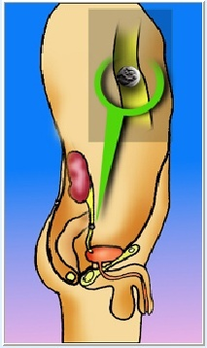
CONCEPTO
También denominada urolitiasis o nefrolitiasis.
Causada por la presencia de cálculos o piedras en el interior de los riñones o de las vías urinarias (uréteres, vejiga y uretra).
Los cálculos se componen de sustancias normales de la orina, que se han concentrado y solidificado.

Slide 3
CALCULOS RENALES
Los cálculos renales son estructuras cristalinas incluidas en una matriz orgánica, que se forman en las papilas renales y crecen hasta que, de forma aleatoria, se rompen y los fragmentos pasan al sistema excretor.

Slide 4
LITIASIS CALCICA
La más frecuente de litiasis renal
Puede asociarse a hipercalciuria (secundaria o no a hipercalcemia), hiperuricosuria, hiperoxaluria, hipocitraturia o cursar sin anomalías metabólicas conocidas, forma denominada litiasis cálcica idiopática.

Slide 5
HIPERCALCIURIA CON NORMOCALCEMIA
Hipercalciuria idiopática.
Los cálculos se componen casi exclusivamente de oxalato cálcico, si bien el fosfato cálcico también puede formar parte de su composición.
Tiende a ser familiar
Más prevalente en varones
El primer episodio litiásico = la tercera década de la vida.

Slide 6
La hipercalciuria idiopática puede ser: absortiva o renal :
- Hipercalciuria absortiva.
Más frecuente
Se caracteriza por un incremento en la absorción intestinal de calcio.
Hipercalciuria renal.
Muy poco frecuente.
Se caracterizada por: disminución de la reabsorción de calcio a nivel tubular renal.
Para diferenciar ambos tipos se determina el calcio urinario tras seguir durante 5 días una dieta que contenga: 400 mg/día de calcio y 100 mEq/día de sodio. Si con esta dieta la hipercalciuria se corrige= absortiva; si, por el contrario, persisten niveles elevados, la hipercalciuria= renal.

Slide 7
HIPERCALCIURIA SECUNDARIA A HIPERCALCEMIA
La causa más frecuente = hiperparatiroidismo primario, responsable del 5% de los pcte.
Los cálculos= compuestos por oxalato cálcico o hidroxiapatita.
Otros trastornos que pueden causar hipercalcemia e hipercalciuria: Metástasis óseas por carcinoma, mieloma múltiple, linfomas, leucemias, intoxicación por vitamina D, sarcoidosis, síndrome de leche y alcalinos, inmovilización, tirotoxicosis, enfermedad de Paget, síndrome de Cushing e insuficiencia suprarrenal.

Slide 8
HIPERURICOSURIA
Cantidad excesiva de proteínas en la dieta.
Esto provoca una mayor síntesis de ácido úrico y la excreción de una orina con un pH excesivamente ácido.
La hiperuricosuria también puede adsorber una parte de los inhibidores de la cristalización del oxalato cálcico y colaborar por este mecanismo a la formación de litiasis cálcicas.

Slide 9
HIPOCITRATURIA
El citrato es un inhibidor de la cristalización del oxalato y del fosfato cálcico.
Su déficit urinario favorece el proceso litiasis cálcicas.
La principal causa de disminución es la acidosis metabólica, que reduce la excreción de citrato al aumentar su reabsorción tubular.
Por esto, la insuficiencia renal, la acidosis tubular renal distal, la diarrea crónica, el ejercicio físico extenuante (acidosis láctica) y la hipopotasemia e hipomagnesemia (acidosis intracelular) cursan con hipocitraturia.

Slide 10
HIPEROXALURIA
Hiperoxaluria primaria
Es un trastorno genético.
Hiperoxaluria adquirida
Se asocia a enfermedades inflamatorias del intestino o a intervenciones quirúrgicas de derivación intestinal que cursan con malabsorción.

Slide 11
LITIASIS ÚRICA
Gota primaria
Hemopatías: procesos mieloproliferativos y leucemias.
Enfermedades digestivas: diarreas.
Ingesta excesiva de purinas: dieta excesiva de carnes.
Administración de fármacos: probenecid o los salicilatos a altas dosis.
Litiasis úrica idiopática

Slide 12
LITIASIS INFECCIOSA (ESTRUVITA)
Los cálculos se forman cuando la orina está infectada por gérmenes ureolíticos: Proteus, Staphylococcus, Pseudomonas, Klebsiella, Serratia y Enterobacter.
Ninguna cepa de Escherichia coli y de Citrobacter aislados presentan actividad ureolítica.

Slide 13
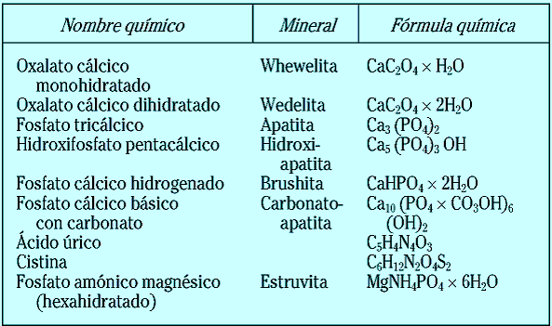
PRINCIPALES COMPONENTES CRISTALINOS DE LOS CALCULOS RENALES

Slide 14
PATOGENIA
Saturación
Nucleación
Inhibición de la cristal.
Disminución del V.U
Inhibidores: sust. que se interponen el lugar donde crece un cálculo.(Glucosaminoglucanos, la nefrocalcina y la proteína de Tamm-Horsfall) cristales de oxalato calcico. (citrato, pirofosfato y Mg) cristales fe fosfato cálcico. Quelantes: sust. que se unen a iones litogénicos formando complejos solubles (Mg para oxalato y citrato para el ca).
La reducción del volumen de orina: aumenta la concentración de sales.
la éstasis urinaria: favorece el crecimiento del núcleo primitivo y retiene más tiempo en el sistema urinario los núcleos cristalinos formados.
Moléculas en solución no pueden mantenerse aisladas entre sí y se agrupan para formar una estructura cristalina primitiva.
Inhibidores: sust. Que interponen que interponen en el lugar que crece un calculo. Cristales de oxalato de calcio. Cristales de fosfato de calcio. Quelantes: sust. Que se unen a los iones litogenicos formando complejos solubles.
Paso de orina sobresaturada, por una o varias sales litógenas.

Slide 15
Alteración del pH urinario.
Formación de cálculos:
* De ácido úrico: pH ácido.
* De estruvita: pH alcalino.
* De cistina: pH ácido.
* Fosfato: pH alcalino.
No influye en absoluto en los cálculos de oxalato cálcico.

Slide 16
CUADRO CLINICO
Cálculo fijo en la papila o el sistema excretor: asintomático (hematuria macro o microscópica).
Cálculo se desprende y desciende por la vía urinaria:
Dolor agudo (cólico nefrítico).
Inicialmente a nivel de la fosa lumbar, gradual y se hace intolerable, puede permanecer a nivel de la fosa lumbar o irradiarse inicialmente al flanco abdominal y posteriormente a la zona testicular o vulva ipsilateral.
Si el dolor migra hacia abajo indica que el cálculo desciende por el uréter.

Slide 17
CUADRO CLINICO
Es frecuente: náuseas, vómitos y en ocasiones íleo paralítico, así como de hematuria microscópica o macroscópica.
Cuando el cálculo está en la porción intravesical del uréter produce síndrome miccional o dolor en la zona genital.
Otro tipo de manifestaciones: infecciones urinarias, la uropatía obstructiva y la expulsión de pequeñas concreciones semejantes a arena (arenilla) con dolor moderado

Slide 18
ESTUDIO METABÓLICO DEL PACIENTE CON LITIASIS
El objetivo es identificar la alteración específica causante de la formación de cálculos en el paciente, a fin de poder aplicar un tratamiento específico e individualizado.

Slide 19
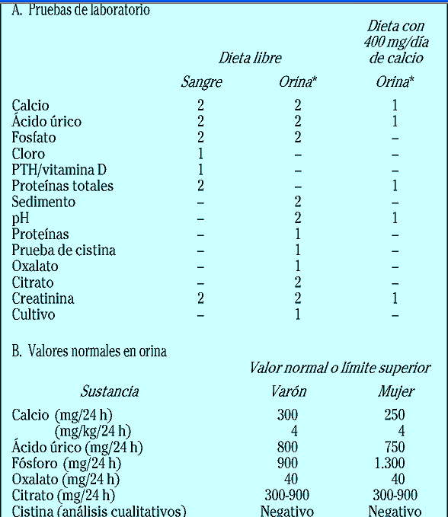
MODO DE REALIZACIÓN DEL ESTUDIO
*veces que se recoge una muestra en 24h

Slide 20
MODO DE REALIZACIÓN DEL ESTUDIO
El estudio metabólico se completa con una radiografía simple de abdomen y con una ecografía abdominal con el objetivo de visualizar la litiasis y descartar la obstrucción de la vía urinaria. La urografía intravenosa se reserva para casos que no se hayan dilucidado con las pruebas anteriores.

Slide 21
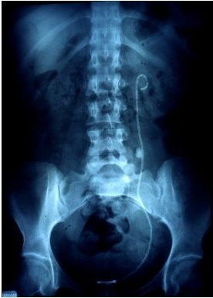
DIAGNOSTICO
Exploración con medio de contraste.
Por medio de la introducción de un medio de contraste por vía venosa, dibuja la morfología de los riñones y a su paso, el resto del tracto urinario.

Slide 22
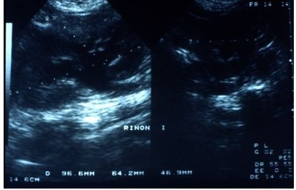
DIAGNOSTICO
Ultrasonido donde se muestra hidronefrosis por litiasis ureteral obstructiva.

Slide 23
Tto. conservador: hidratación suficiente para que el volumen urinario esté próximo a los 2 L y una ingesta de sodio inferior a 100 mEq/día. Tto. del dolor mediante analgésicos Dieta blanda y reposo. Administrar diuréticos del tipo hidroclortiacida 25-50 mg/día. Diurético ahorrador de potasio: amilorida de 5-10 mg/día, (si persiste la hipercalciuria)‏
TRATAMIENTO

Slide 24
TRATAMIENTO
Diuréticos tiazídicos
toma de citratos de potasio que tiene un efecto inhibidor sobre la cristalización, 60-80 mEq/día.
Alopurinol, a dosis de 100-300 mg/24 h, (hiperuricosuria).
Bicarbonato sódico a dosis de 3-6 g/día fraccionados en varias tomas.
La penicilamina (500 mg divididos en 2 dosis)‏
Mercaptopropionilglicina (250-500 mg divididos en 2 dosis)‏
Acido acetohidroxámico (750 mg/24 h, distribuidos en 3 tomas).
En lit. por estruvita= antibiótico adecuado (14 días)‏

Slide 25
TRATAMIENTO
En la mitad de los casos el cálculo se expulsa antes de 15 días, y en la mayoría antes de los 2 meses.
Si la expulsión no se da espontáneamente se puede realizar:
Litotricia extracorpórea con ondas de choque se rompen los cálculos en pequeñas fracciones que se pueden expulsar más fácilmente (eficacia del 90%)

Slide 26
Endo-urología. Se realiza una punción en la espalda a la altura de los riñones o por los conductos urinarios (uretra, vejiga, etc.)
Cirugía. Solo se realiza ante el fallo de los demás sistemas de tratamiento.

